Slide 1

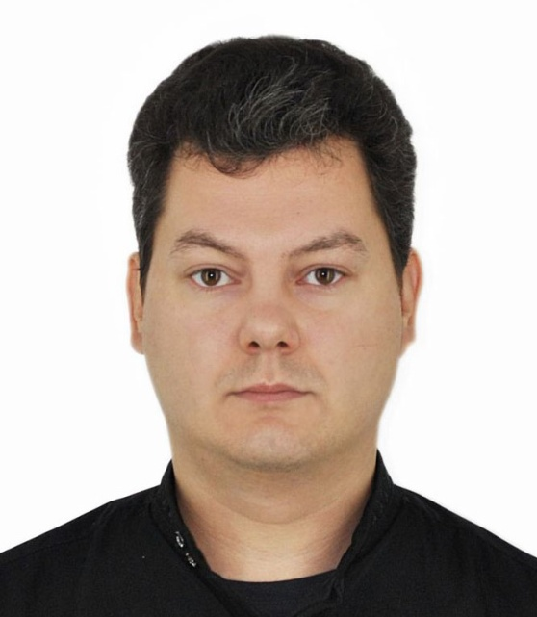
Головне управління ДПС у м. Києві
СТРОКИ РОЗРАХУНКІВ В СФЕРІ ЗЕД
ТА ФОРС-МАЖОРНІ ОБСТАВИНИ ПРИ ПРОВЕДЕННІ ЕКСПОРТНИХ ТА ІМПОРТНИХ ОПЕРАЦІЙ
У ПЕРІОД ДІЇ ВОЄННОГО СТАНУ
Одрінський Олександр
Заступник начальника управління – начальник відділу перевірок фінансових операцій у сфері матеріального виробництва Управління податкового аудиту фінансових операцій
ГУ ДПС у м. Києві

Slide 2
Головне управління ДПС у м. Києві
Основні нормативні акти
1) Закон України від 21.06.2018 № 2473-VIII "Про валюту і валютні операції"
2) Постанова НБУ від 02.01.2019 № 5
"Про затвердження Положення про заходи захисту та визначення порядку здійснення окремих операцій в іноземній валюті"
3) Постанова НБУ від 02.01.2019 № 7
"Про затвердження Інструкції про порядок валютного нагляду банків за дотриманням резидентами граничних строків розрахунків за операціями з експорту та імпорту товарів"
4) Постанова НБУ від 14.05.2019 № 67
"Про встановлення винятків та (або) особливостей запровадження граничних строків розрахунків за операціями з експорту та імпорту товарів і внесення змін до деяких нормативно-правових актів"
5) Постанова НБУ від 24.02.2022 № 18
"Про роботу банківської системи в період запровадження воєнного стану"

Slide 3
Головне управління ДПС у м. Києві
Граничні строки розрахунків за експортно-імпортними операціями
365 календарних днів на операції до 05.04.2022 п. 21 постанови НБУ від 02.01.2019 № 5 | 180 календарних днів на операції з 05.04.2022 п. 14² постанови НБУ від 24.02.2022 № 18

Slide 4
Головне управління ДПС у м. Києві
Граничні строки розрахунків за операціями з експорту зернових й олійних
на експорт товарів, що класифікуються за кодами згідно з УКТ ЗЕД: 1001, 1002, 1003, 1004, 1005, 1201, 1205, 1206 00, 1507, 1512, 1514, 2306 90 календарних днів на операції з 11.11.2023 120 календарних днів на операції з 12.07.2024 п. 1² постанови НБУ від 14.05.2019 № 67

Slide 5
Головне управління ДПС у м. Києві
Строки розрахунків не поширюються на операції в незначному розмірі (до 400 тисяч гривень),
крім дроблення
Дроблення – обов’язкова умова, одночасно: (визначення наведено в Постановах НБУ №8 та №7) | операції здійснюються однією особою операції пов’язані між собою одним контрагентом та контрактом кожна операція є меншою за 400 тис. грн. не менше, ніж 3 рази на тиждень та/або 10 разів на місяць загальна сума: більше 800 тис. грн./тиждень, 3 200 тис. грн./місяць
п. 22 постанови НБУ від 02.01.2019 № 5

Slide 6
Головне управління ДПС у м. Києві
Перевірки з питань дотримання граничних строків розрахунків за експортно-імпортними операціями в умовах воєнного стану
Підстава для перевірки
1
Банк надає НБУ інформацію про виявлені факти порушення платниками граничних строків розрахунків в сфері ЗЕД
(п. 25 Постанови НБУ від 02.01.2019 №7)
НБУ надає інформацію до ДПС України
(п.12 ст. 11 Закону України від 21.06.2018 № 2473-VIII "Про валюту і валютні операції“)
Територіальне ГУ ДПС надсилає платнику запит про надання пояснень
(п.п.20.1.2 п.20.1 ст.20, абз.3 п.1 п.73.3 ст.73 Податкового кодексу України)
Перевірка з питань дотримання строків розрахунків
(п.п.78.1.1 п.78.1 ст.78, з урахуванням п.п. 69.2 п. 69 підрозділу 10 розділу ХХ Податкового кодексу України)
Типові порушення
1) Несвоєчасне/не- надходження валютної виручки на рахунок платника за експортною операцією
2) Несвоєчасне/не- надходження товару на митну територію України за імпортною операцією
2
Відповідальність за допущені порушення
Нарахування пені за кожний день прострочення в розмірі 0,3 відсотка суми заборгованості.
Загальний розмір нарахованої пені не може перевищувати суми заборгованості
(част. 5 ст. 13 Закону України від 21.06.2018 № 2473-VIII «Про валюту і валютні операції»)
3

Slide 7
Головне управління ДПС у м. Києві
Пеня ЗЕД не нараховується
Прийняття до розгляду судом ПОЗОВУ резидента до нерезидента
1
Отримання ВИСНОВКУ
Мінекономіки на продовження строків розрахунків
2
Отримання СЕРТИФІКАТУ ТПП України
про форс-мажорні обставини
3

Slide 8
Головне управління ДПС у м. Києві
Засвідчення ТПП форс-мажорних обставин
лист ТПП України
від 28.02.2022
№ 2024/02.0-7.1
(https://ucci.org.ua/naivazhlivishe/contacts-zasvidchennia-fors-mazhornikh-obstavin)
СЕРТИФІКАТ
ТПП України
(Регламент ТПП, лист ДПСУ -«ЗІР», категорія 112.05)
Папап
Пап
ТПП
абз. 1 частини 6 статті 13 Закону № 2473-VIII

Slide 9
Головне управління ДПС у м. Києві
З 06.09.2022 заборонено залік зустрічних вимог в ЗЕД
ЕКСПОРТ
Резидент
Нерезидент
ЗАЛІК
ІМПОРТ
п. 14⁶ постанови НБУ від 24.02.2022 № 18

Slide 10
Головне управління ДПС у м. Києві
Припиняється перебіг граничних строків розрахунків за операціями
з резидентами російської федерації та республіки білорусь
(на період дії воєнного стану в Україні + 90 днів)
проведені та не завершені до 24.02.2022
контракти, укладені з СГ
з місцезнаходженням у російській федерації або республіці білорусь
1
2
крім операцій, за якими граничні строки розрахунків настали до 24 лютого 2022 року
3
п. 1⁻¹ Постанови НБУ від 14.05.2019 № 67

Slide 11
Головне управління ДПС у м. Києві
Дякую за увагу!
тел.457-06-41
Одрінський Олександр
Заступник начальника управління – начальник відділу перевірок фінансових операцій у сфері матеріального виробництва Управління податкового аудиту фінансових операцій
ГУ ДПС у м. Києві

